Slide 1


Jak na projekty

Slide 2
A) JAK HLEDAT PROJEKTY

Slide 3
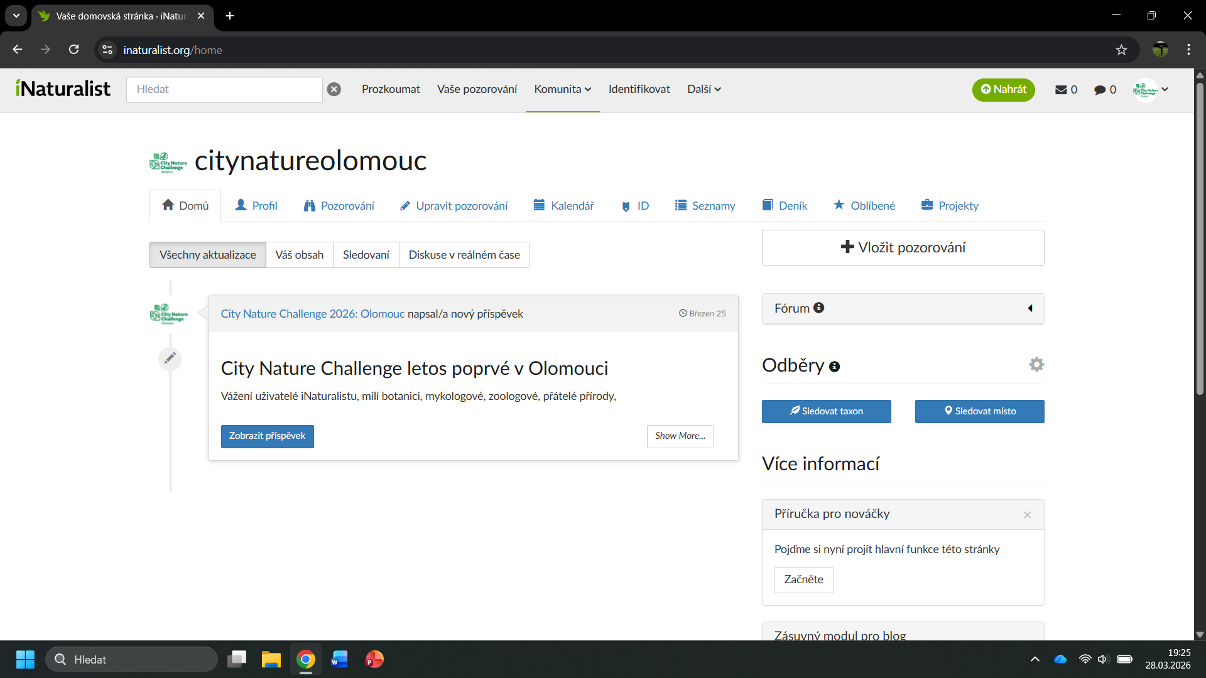
Notes:
1. Přihlásíme se do svého iNaturalistového účtu a necháme si otevřenou Domovskou stránku. Naším cílem se bude přidat do olomouckého projektu City Nature Challenge a zjistit, jestli tu má Česká botanická společnost nějaký projekt.
2. Klikneme na záložku Komunita.

Slide 4
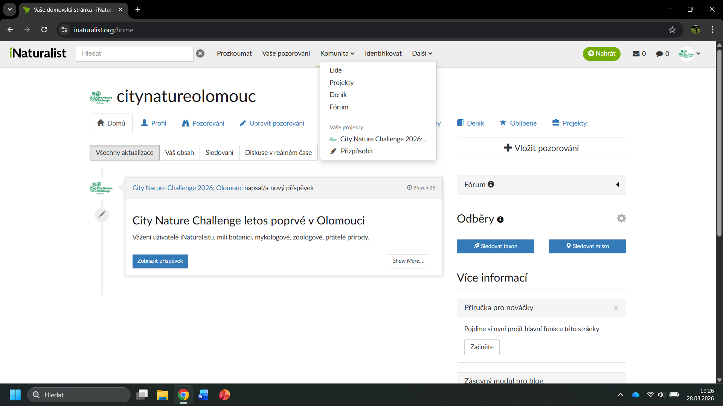
Notes:
3. Ukáže se nám toto okno, ve kterém klikneme na kolonku Projekty.

Slide 5
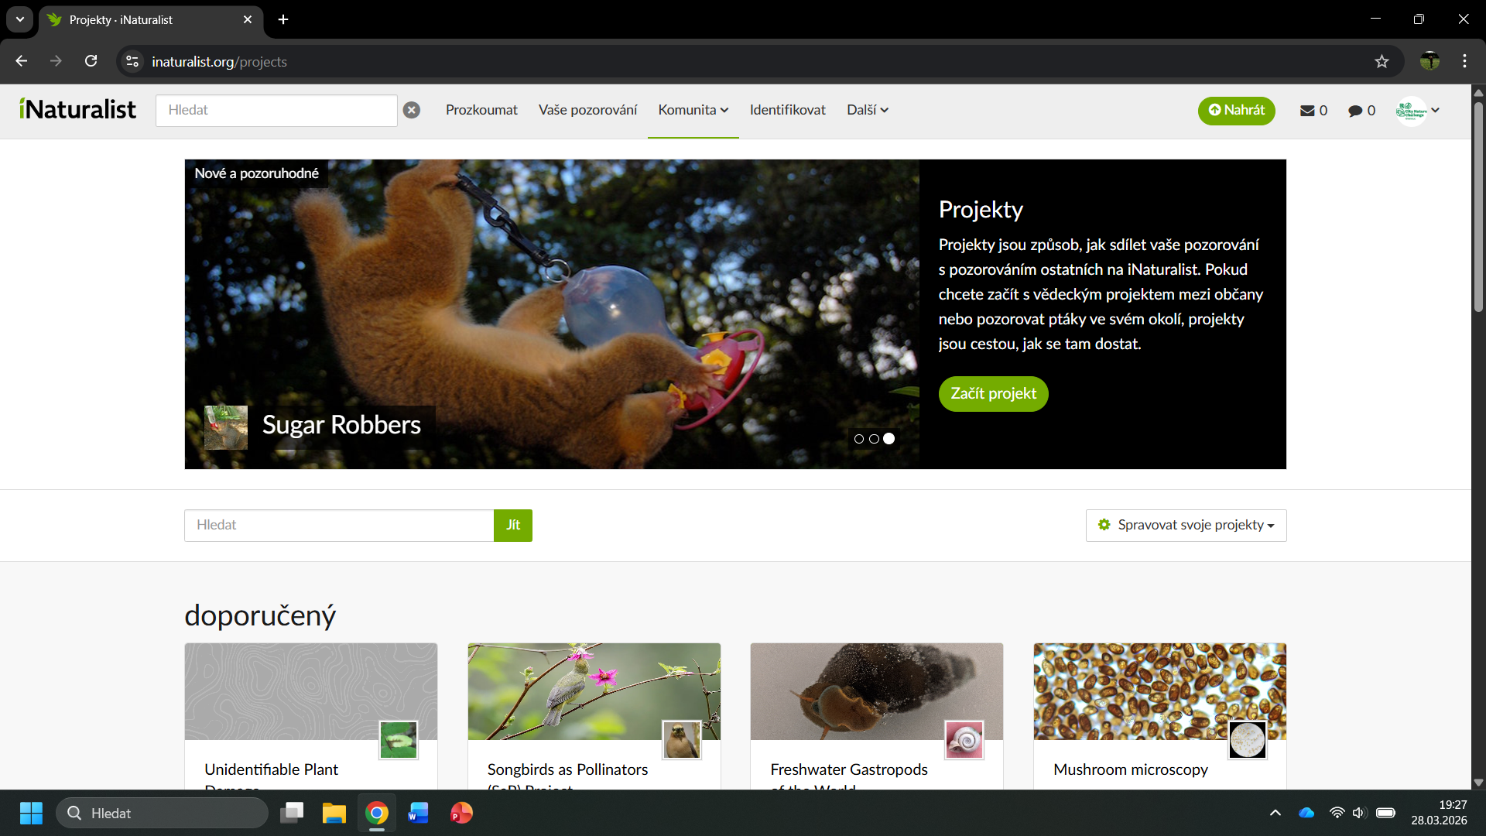
Notes:
4. Objevíme se na stránce pro vyhledávání projektů. Můžeme zde hledat různé projekty podle našich zájmů. Do kolonky Hledat můžeme psát místa nebo zájmové skupiny organismů a na základě toho si hledat zájmové projekty.

Slide 6

Notes:
5. My tam nyní zadáme City Nature Challenge 2026: Olomouc a klikneme na Jít.

Slide 7
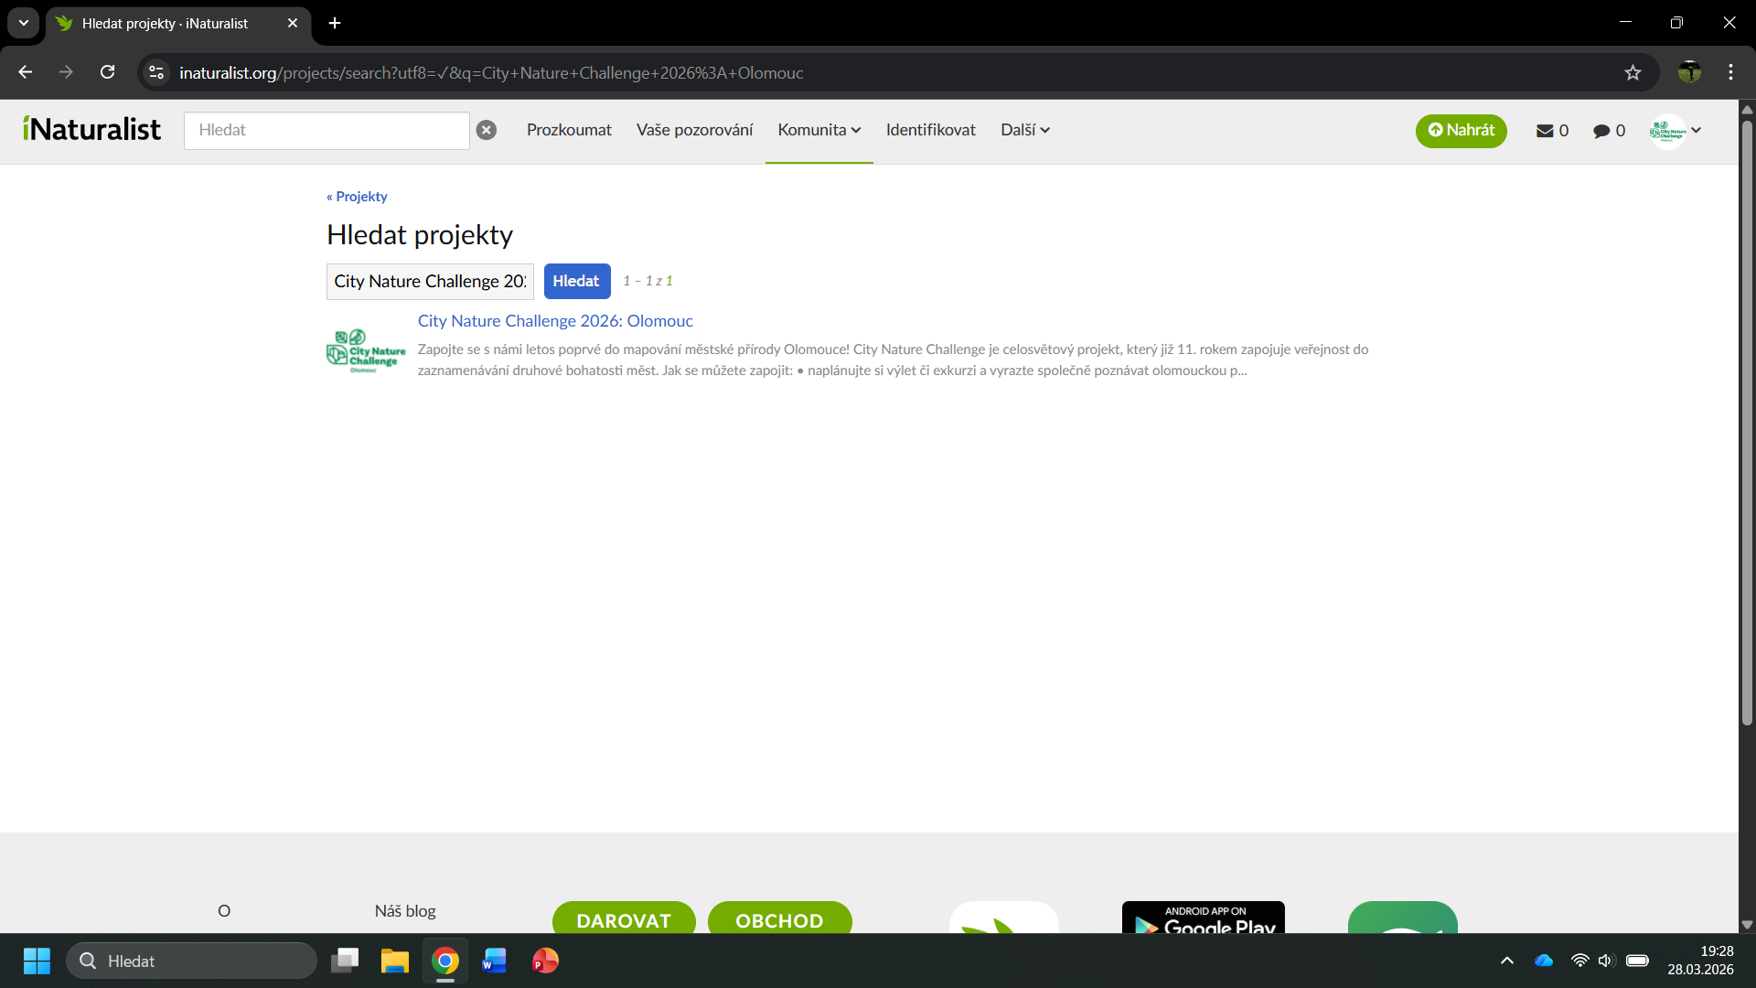
Notes:
6. Ukáží se nám návrhy projektů, které názvem odpovídají nebo jej částečně splňují.
7. V tomto případě se jedná o náš projekt, takže na něho klikneme.

Slide 8
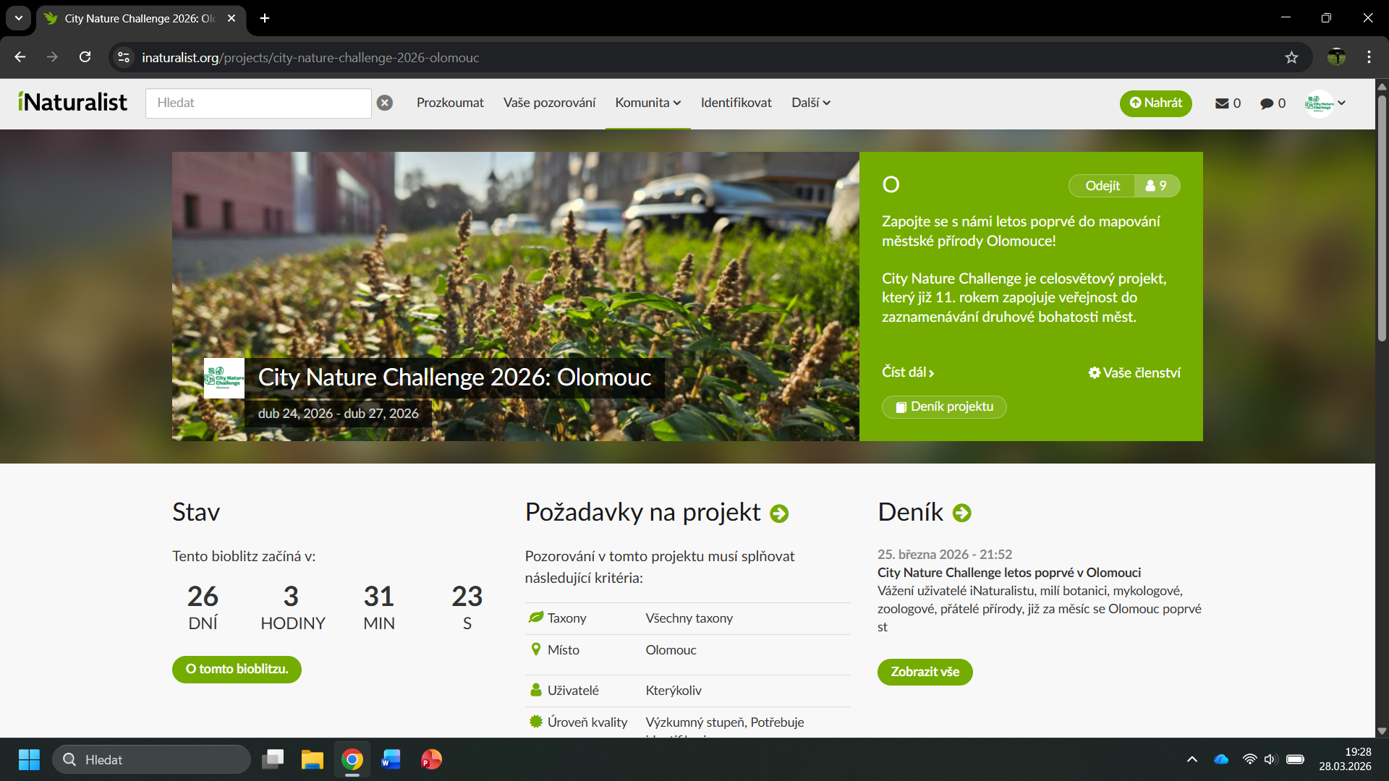
Notes:
8. Zobrazí se nám náhled projektu, kde vidíme název, datum konání, zbývající čas do začátku, tlačítko na Přidání se/Odejití, kolik je zde účastníků, popis projektu a záznamy v Deníku.

Slide 9
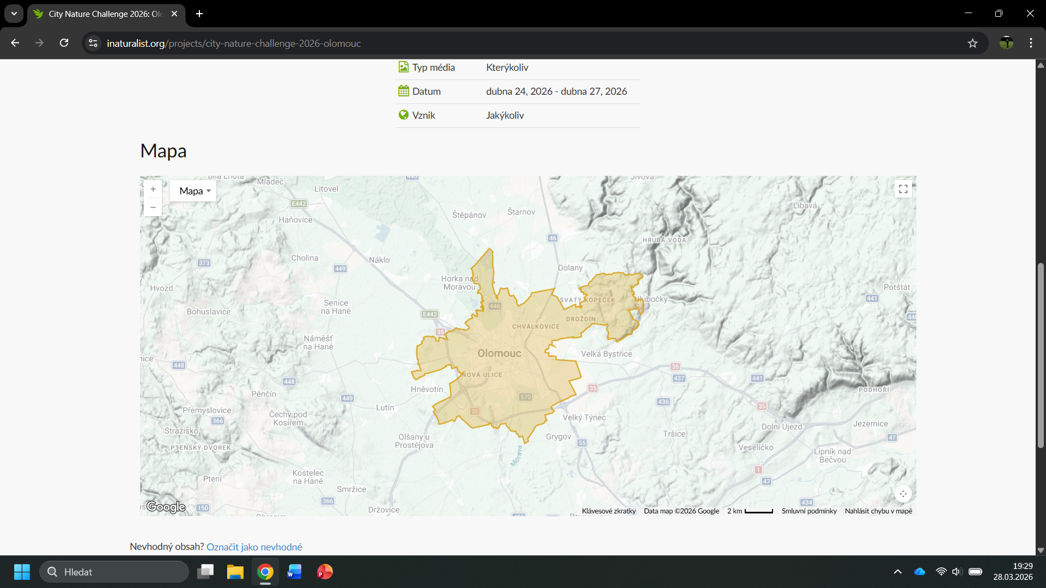
Notes:
9. Když sjedeme níže, ukáže se nám Mapa vyznačující území, ve kterém se projekt koná.

Slide 10
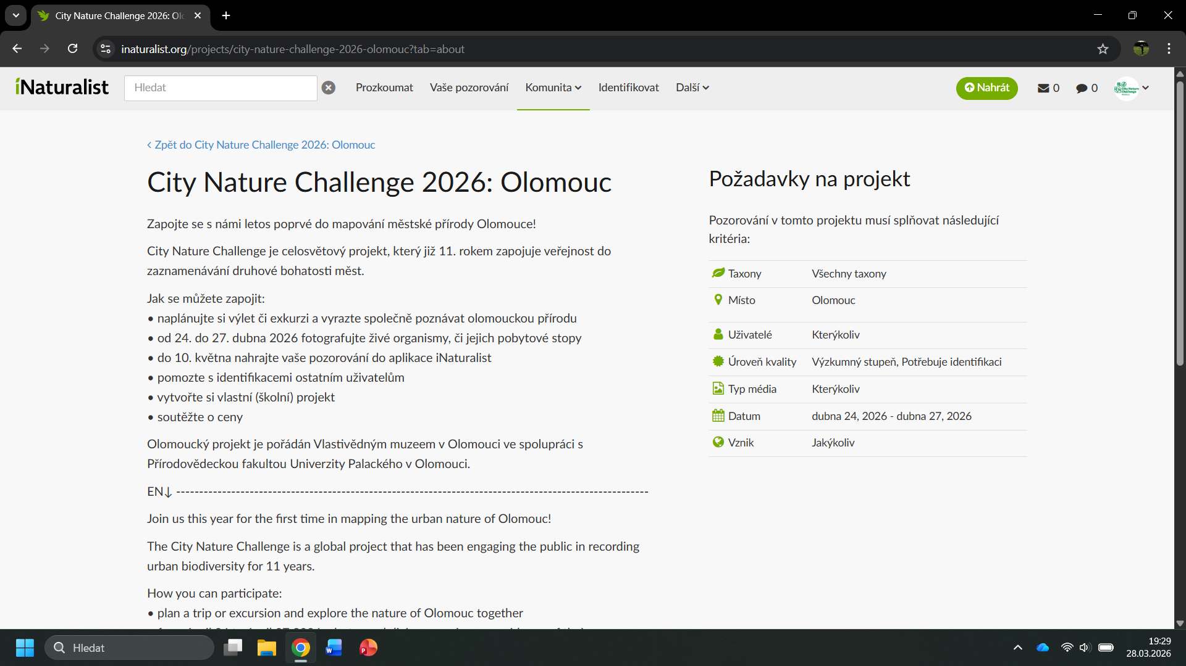
Notes:
10. Kliknutím na kolonku Číst dál se nám zobrazí celý popis projektu, společně s Požadavky na projekt, které musí být splněny, aby byla naše pozorování do projektu zahrnuta.

Slide 11

Notes:
11. Když se vrátíme zpět na stránku vyhledávání projektů, napíšeme do kolonky Hledat Česká botanická společnost.

Slide 12
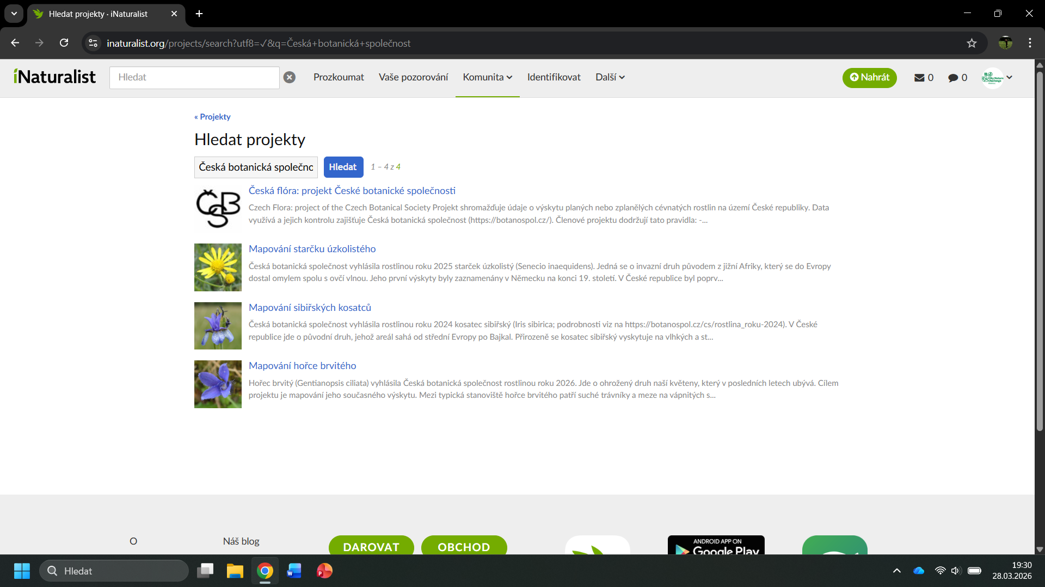
Notes:
12. iNaturalist nám navrhne několik projektů, ve kterých byla Česká botanická společnost zmíněna a my si jeden vybereme.

Slide 13
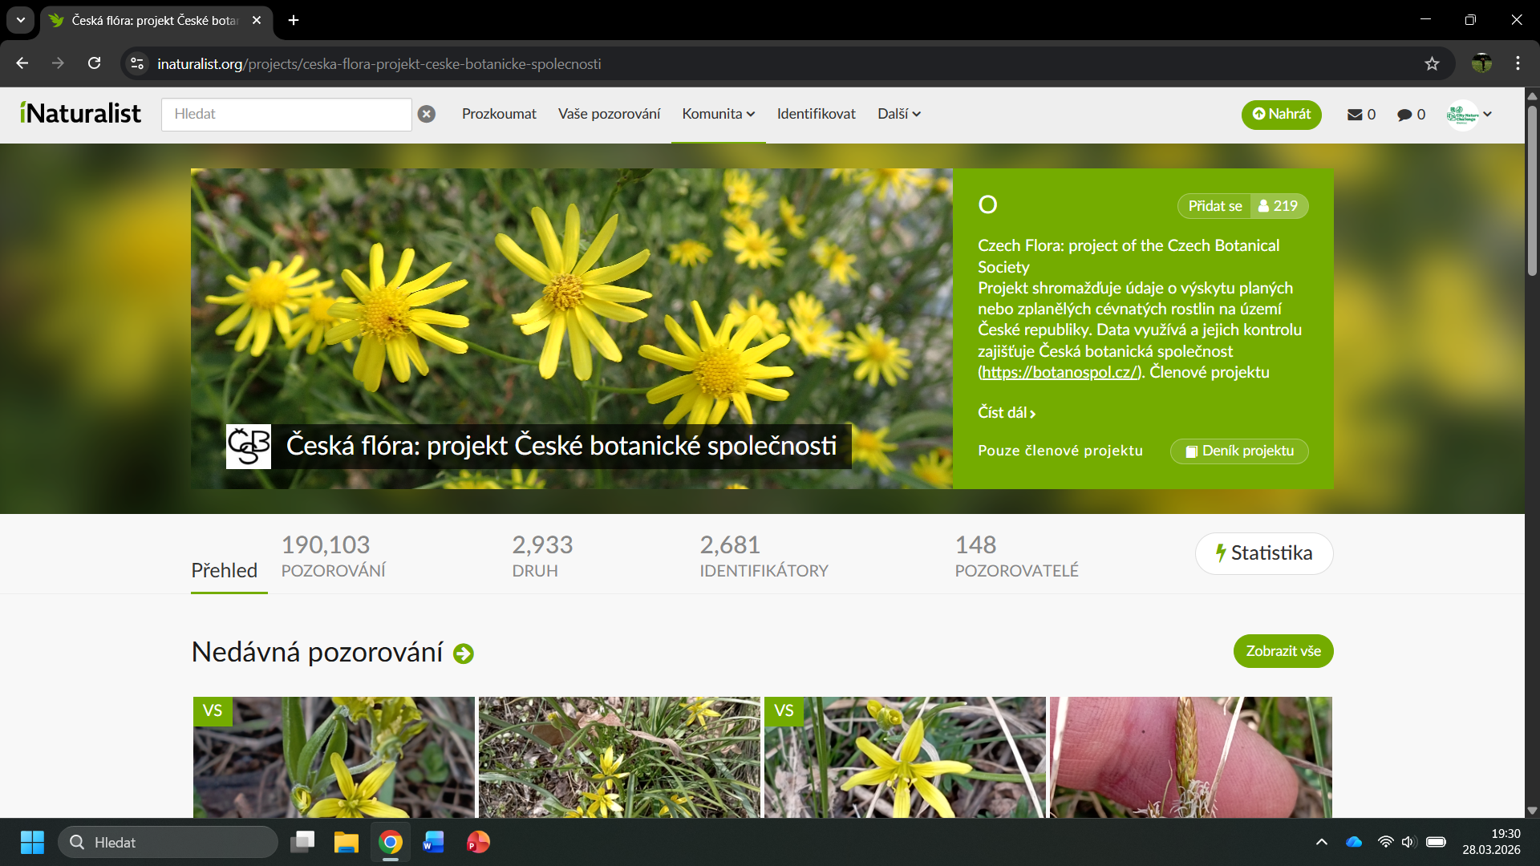
Notes:
13. V tomto případě se jedná o časově neomezený projekt, který slouží ke sběru dat cévnatých rostlin uživatelů, kteří se k projektu přidali. Můžeme vidět, kolik lidí se celkem přidalo, jaký je popis projektu a jelikož se jedná o již fungující projekt, můžeme vidět kolik Pozorování, Druhů, Identifikátorů a Pozorovatelů projekt má.

Slide 14
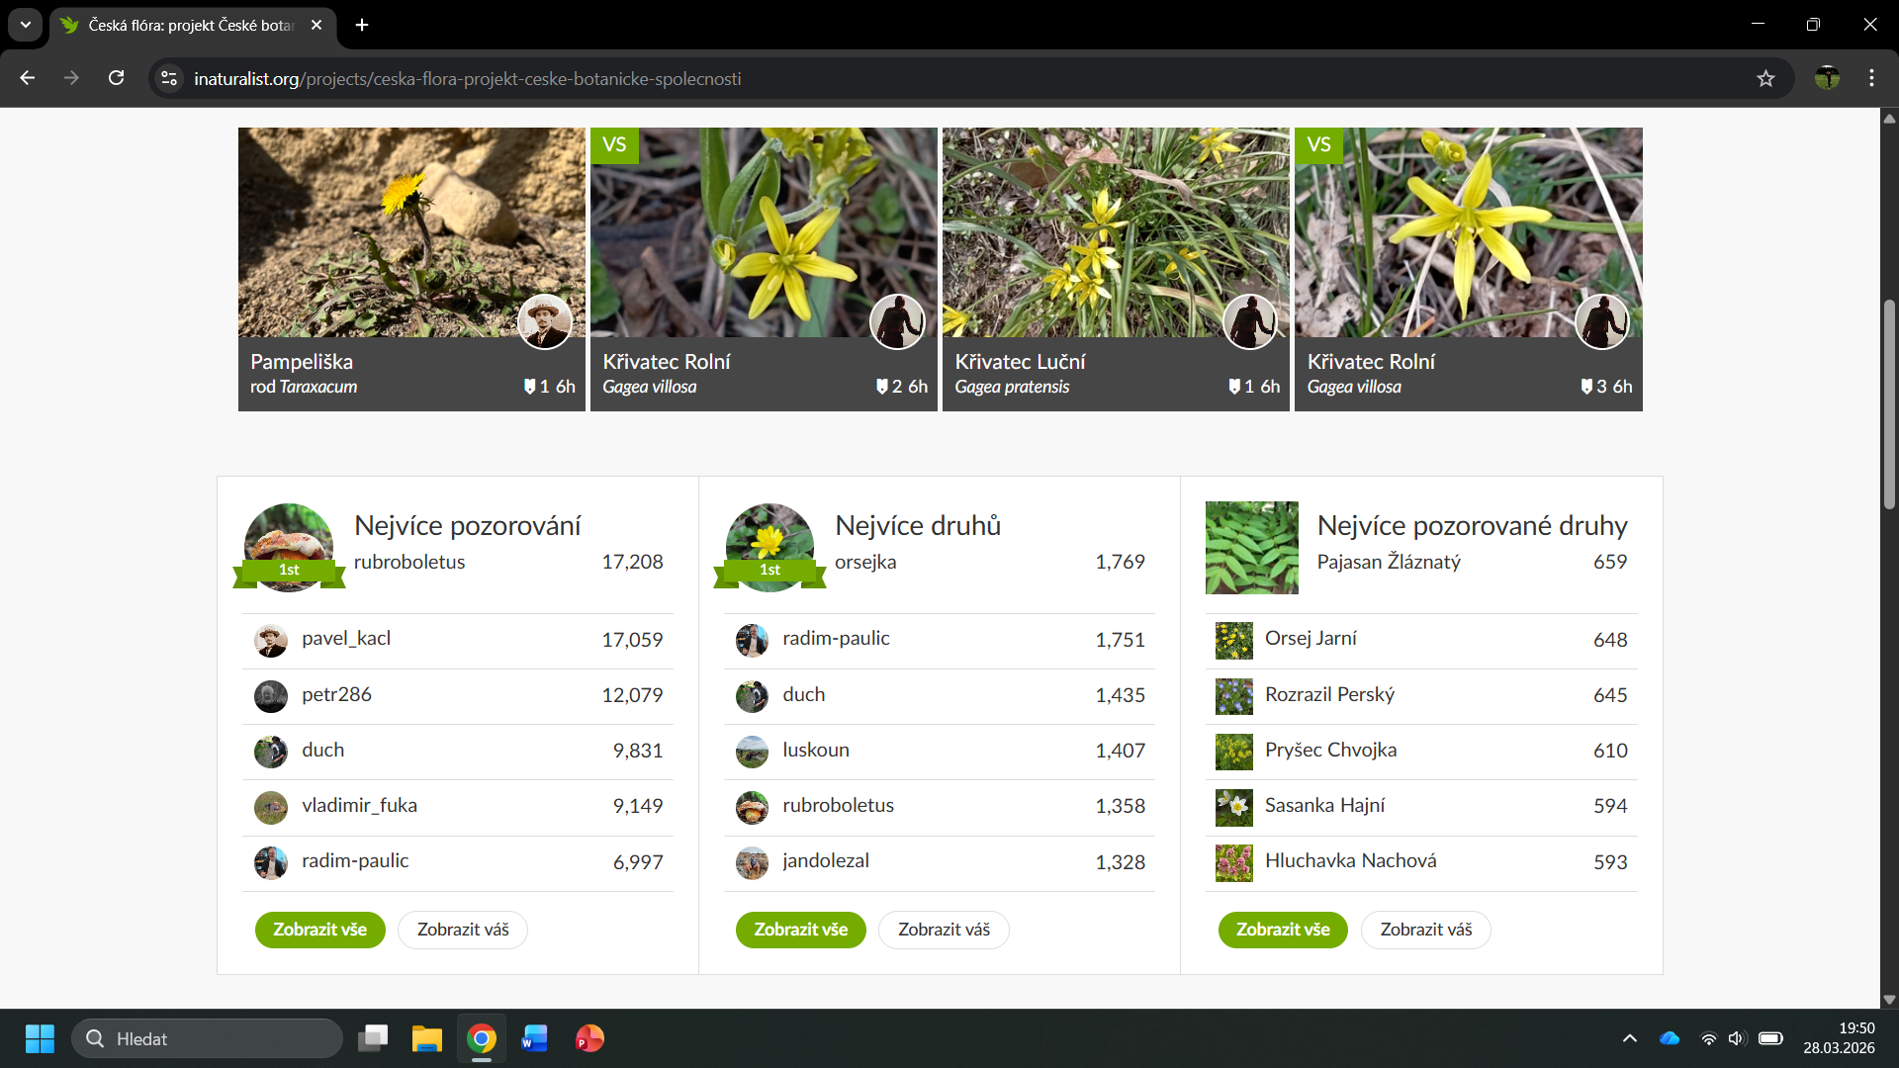
Notes:
14. Sjedeme-li níže, uvidíme poslední přidaná pozorování a statistiky Nejvíce pozorování, Nejvíce druhů a Nejvíce pozorovaných druhů.

Slide 15
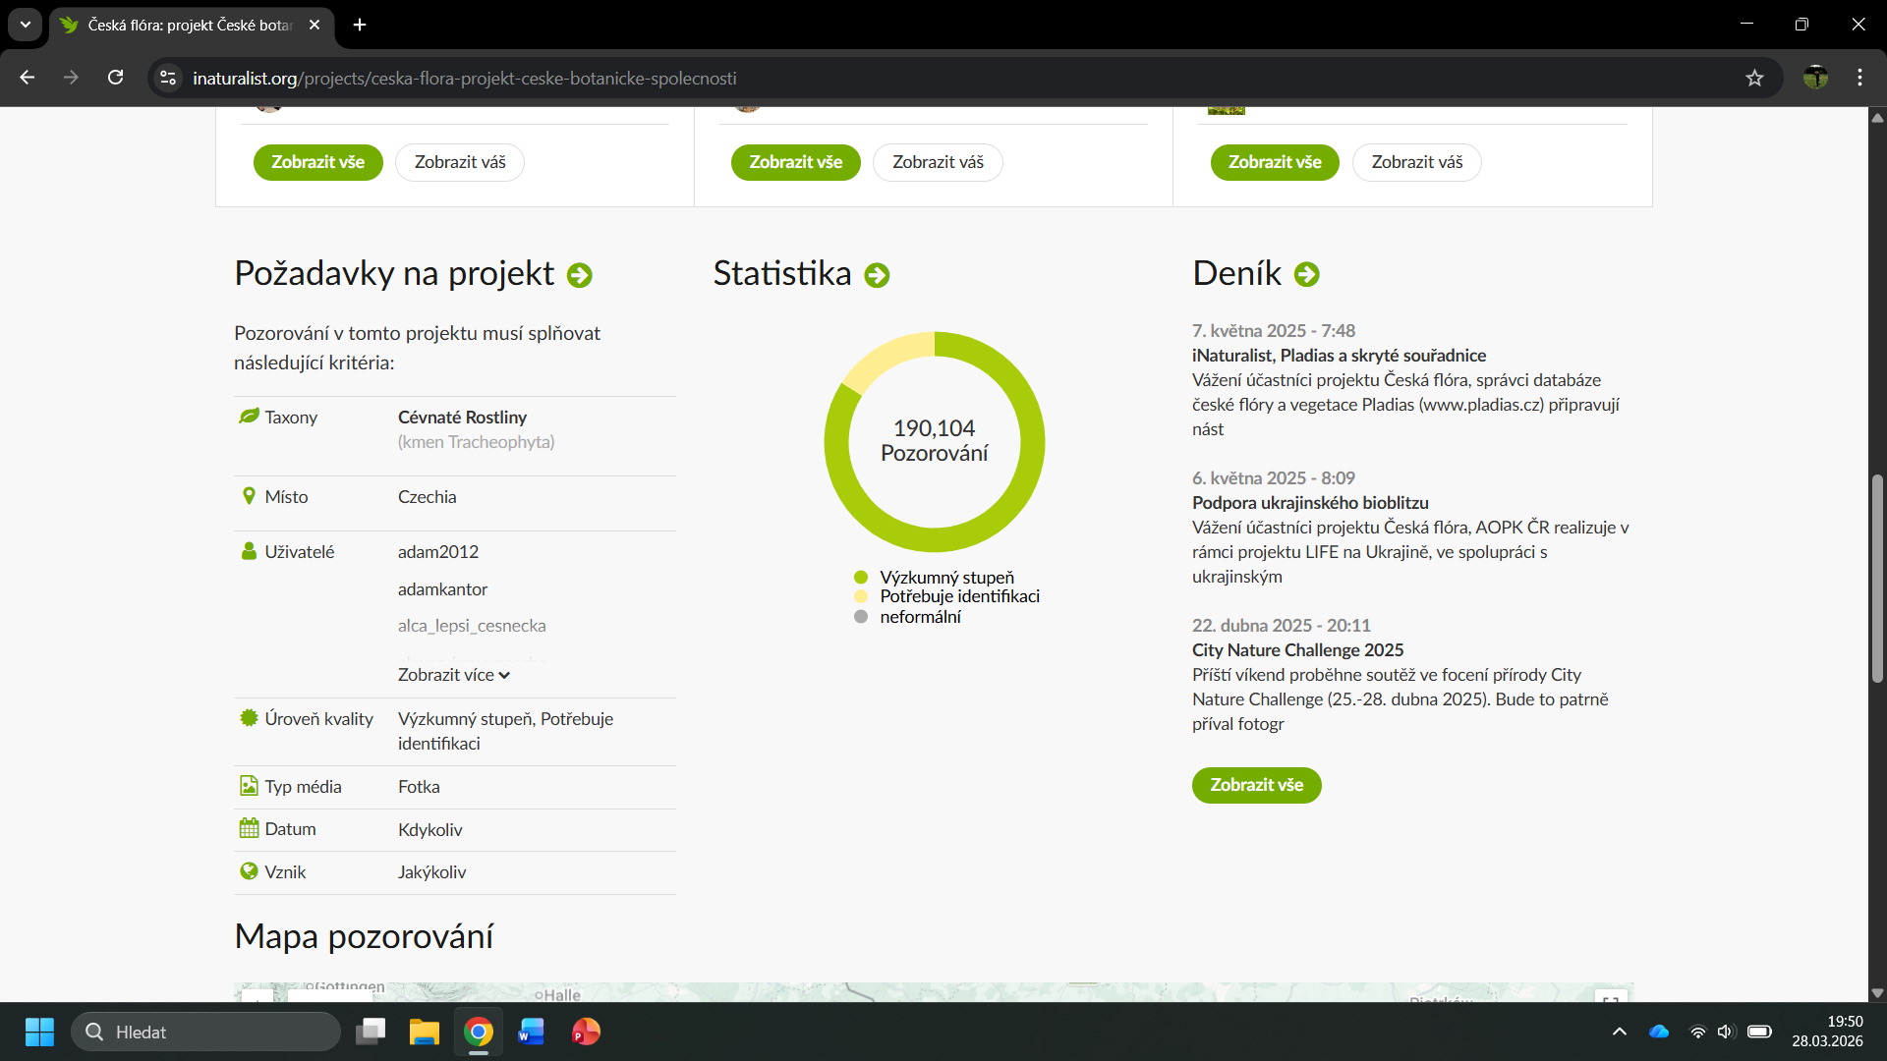
Notes:
15. Níže pak najdeme Požadavky na projekt, Statistiku kvality údajů a veškeré příspěvky v Deníku.

Slide 16
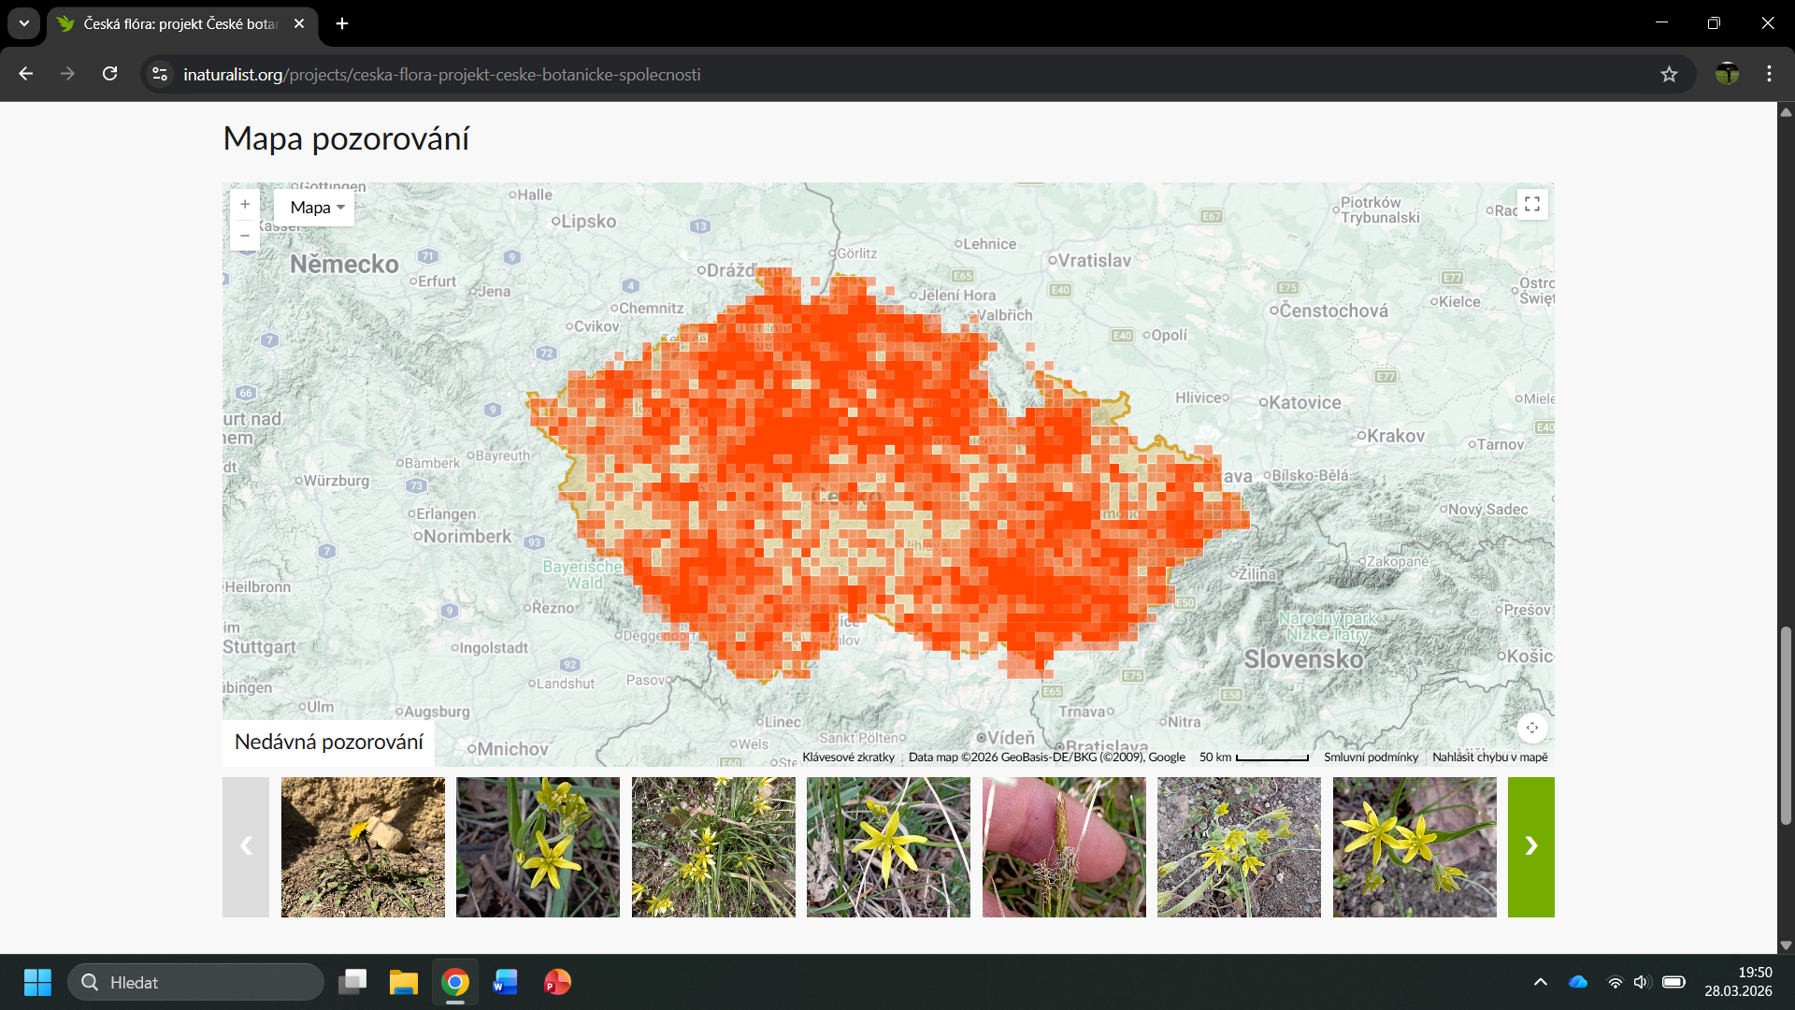
Notes:
16. Úplně vespod pak najdeme Mapu pozorování a Nedávná pozorování.

Slide 17
Notes:
17. Vrátíme se opět na Domovskou stránku a klikneme na záložku Projekty.

Slide 18
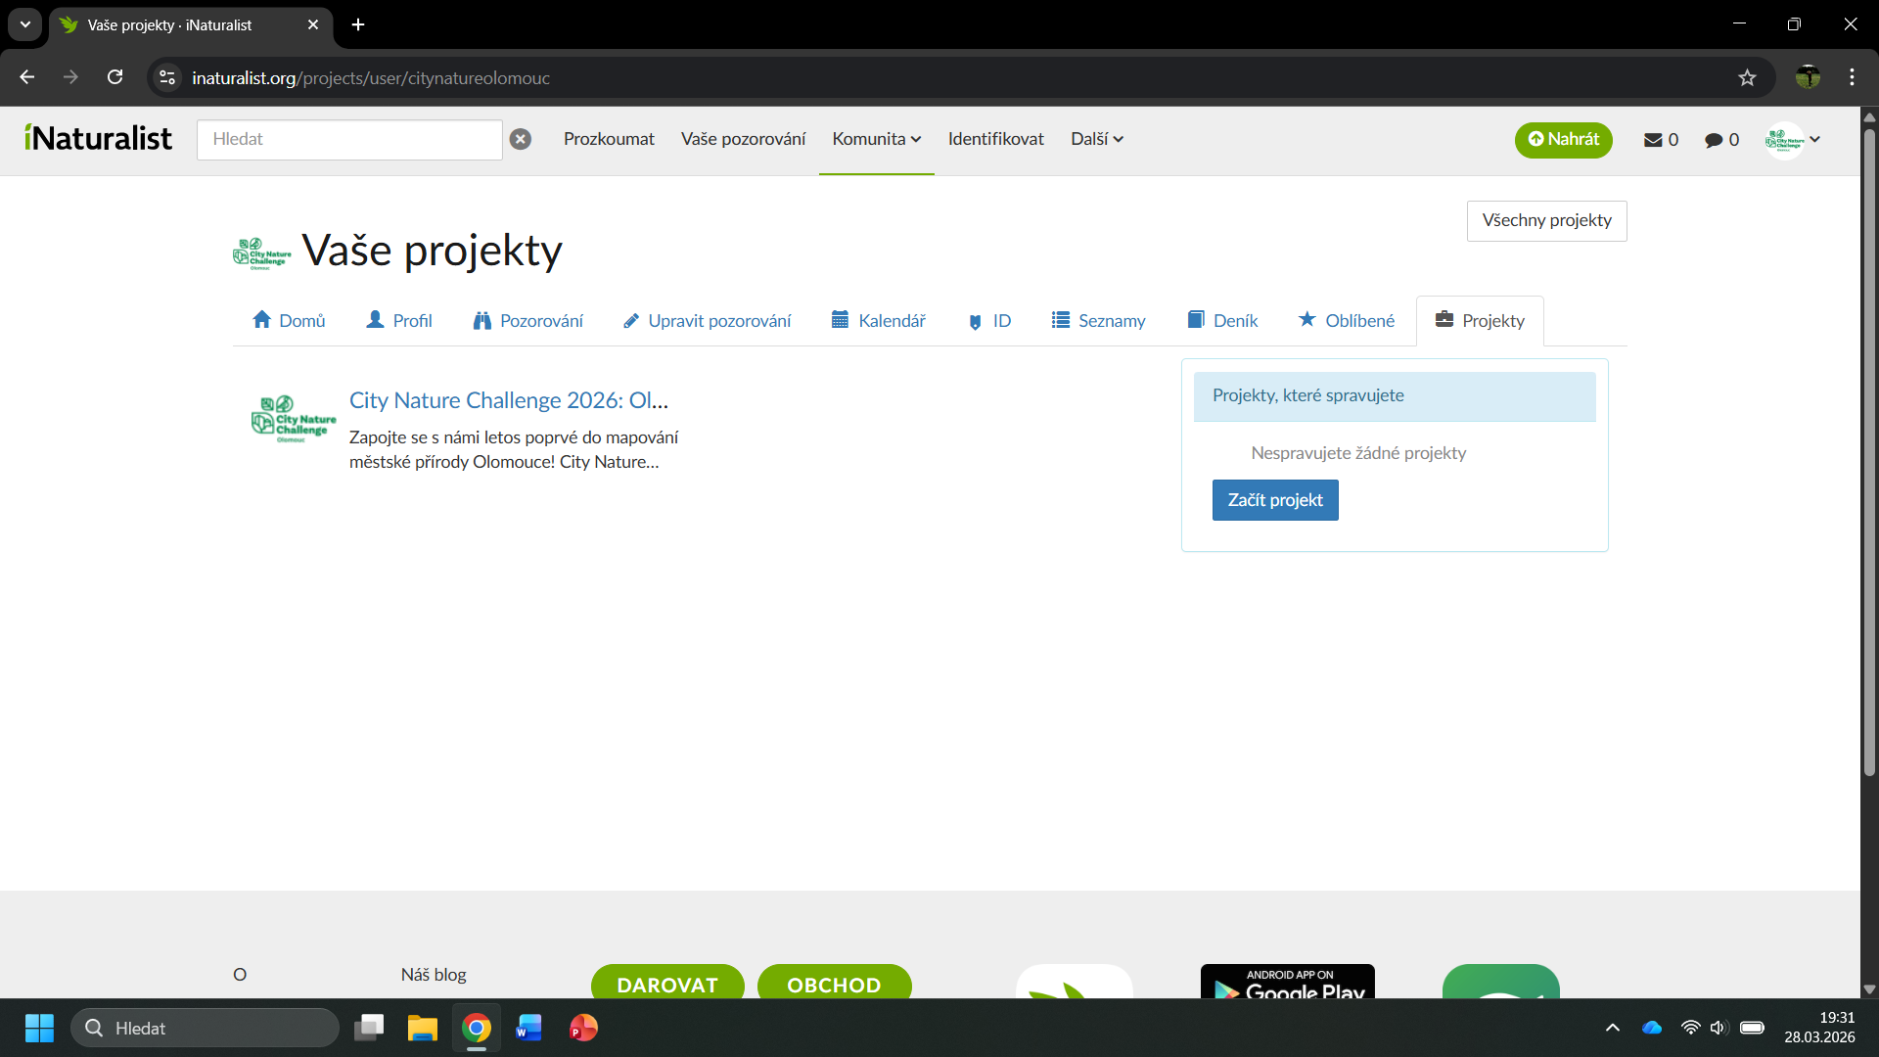
Notes:
18. V této záložce uvidíme vlevo projekty, do kterých jsme se přidali a vpravo ty, které jsme vytvořili.
19. Kolonka Začít projekt nám umožní nový projekt vytvořit.

Slide 19
B) JAK VYTVOŘIT PROJEKT

Slide 20
Notes:
1. Pokud chceme vytvořit nový projekt, klikneme na záložku Projekty a tlačítko Začít projekt.

Slide 21
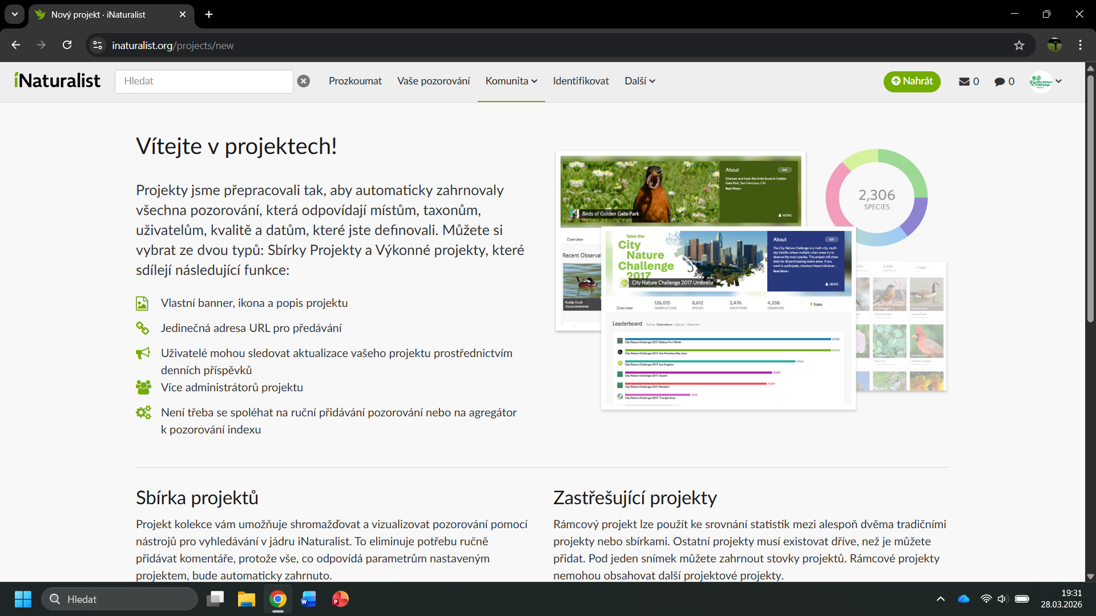
Notes:
2. Zobrazí se nám stránka se základními informacemi a rozlišením dvou typů projektů, které můžeme vytvořit. Základním pravidlem je nevytvářet projekty, jejichž výsledky jde bez problémů najít pomocí filtrování. Výjimkou jsou projekty typu Bioblitz, které vyzývají ke shromažďování dat v určitém období a projekty, které jsou AKTIVNĚ spravovány za vyššími účely, jako např. projekt České botanické společnosti, který shromažďuje data a to pouze od členů, kteří se do projektu připojí.

Slide 22
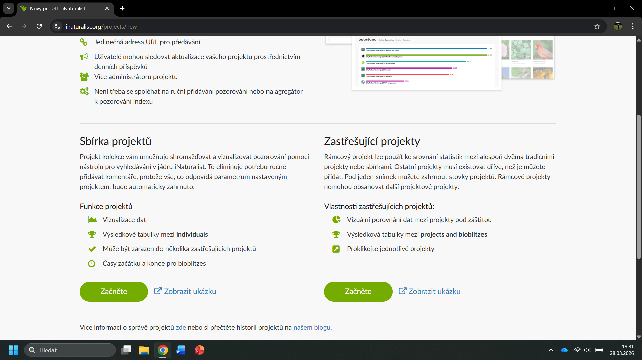
Notes:
3a. Základním typem projektu jsou tzv. Sbírkové projekty, které shromažďují všechna pozorování vybraných skupin organismů v předem vymezených prostorových hranicích.

Slide 23
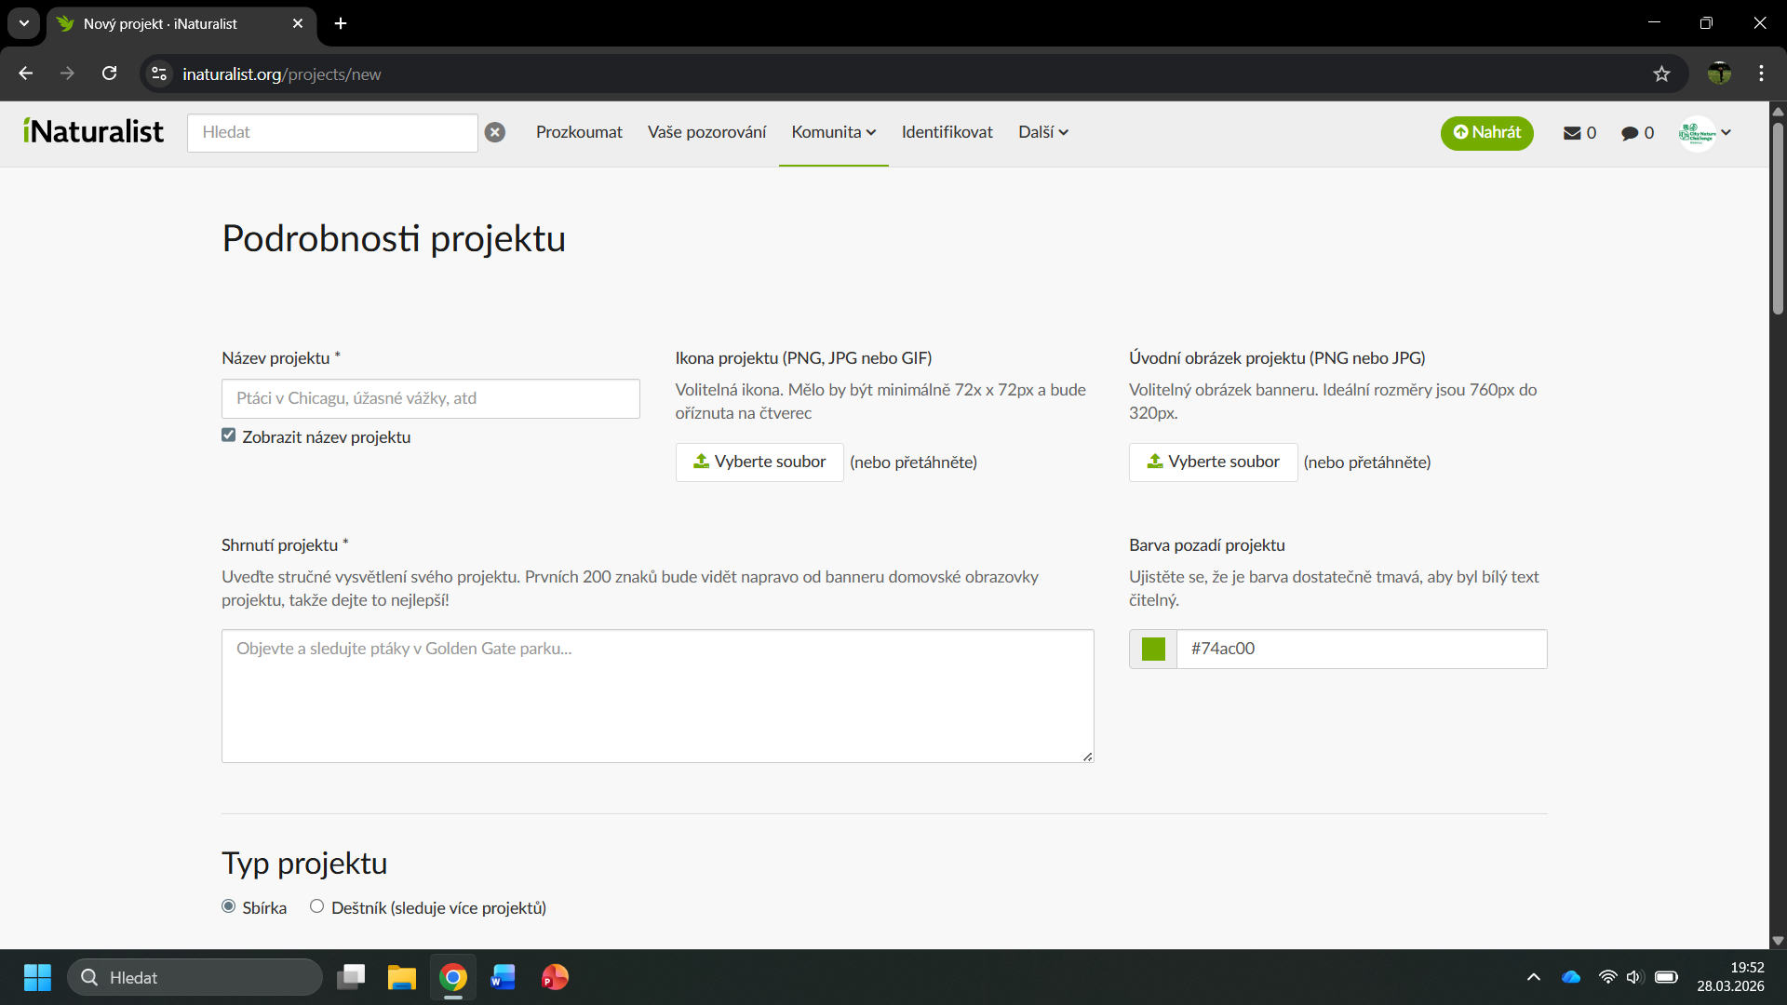
Notes:
4a. Pro projekt je potřebný název, stručný popis a volitelně ikona, banner a barva projektu.

Slide 24
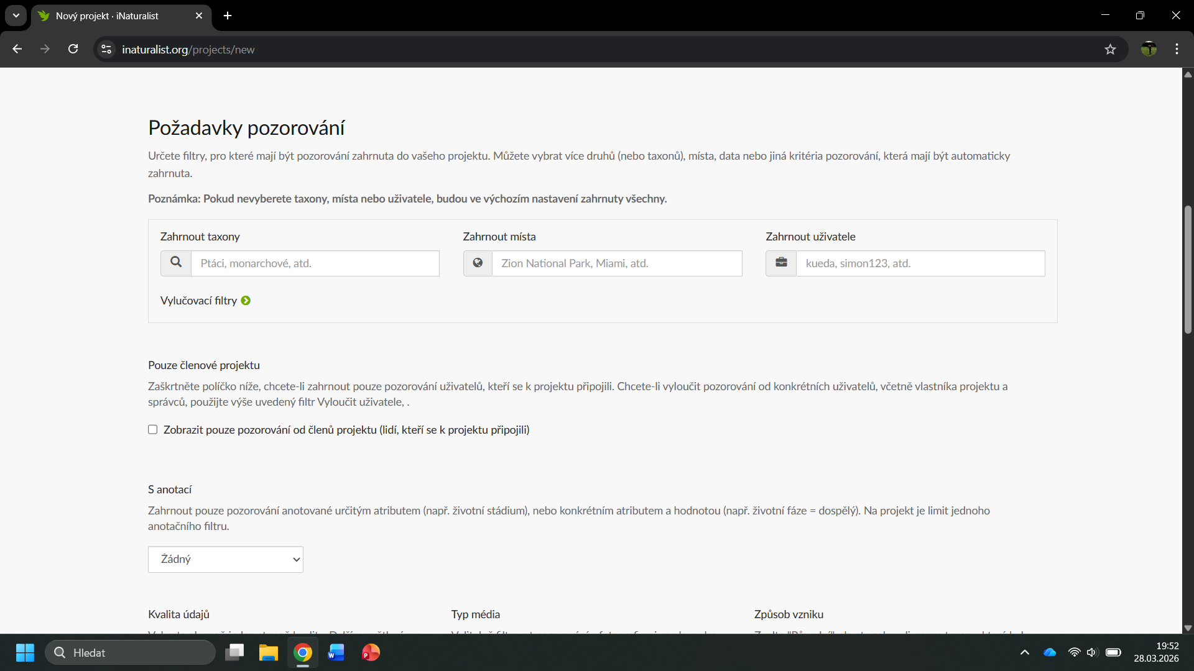
Notes:
5a. Můžeme si zvolit, které Taxony, Místa nebo Uživatele do projektu zahrneme.
6a. Naopak Vylučovací filtry nám umožní vybrat Taxony, Místa a Uživatele, kteří budou z projektu vyřazeni.
7a. Také si můžeme zvolit, zda-li se nám do projektu budou ukládat všechna pozorování splňující stanovené podmínky, nebo jen ty od uživatelů, kteří se k projektu sami připojí.

Slide 25
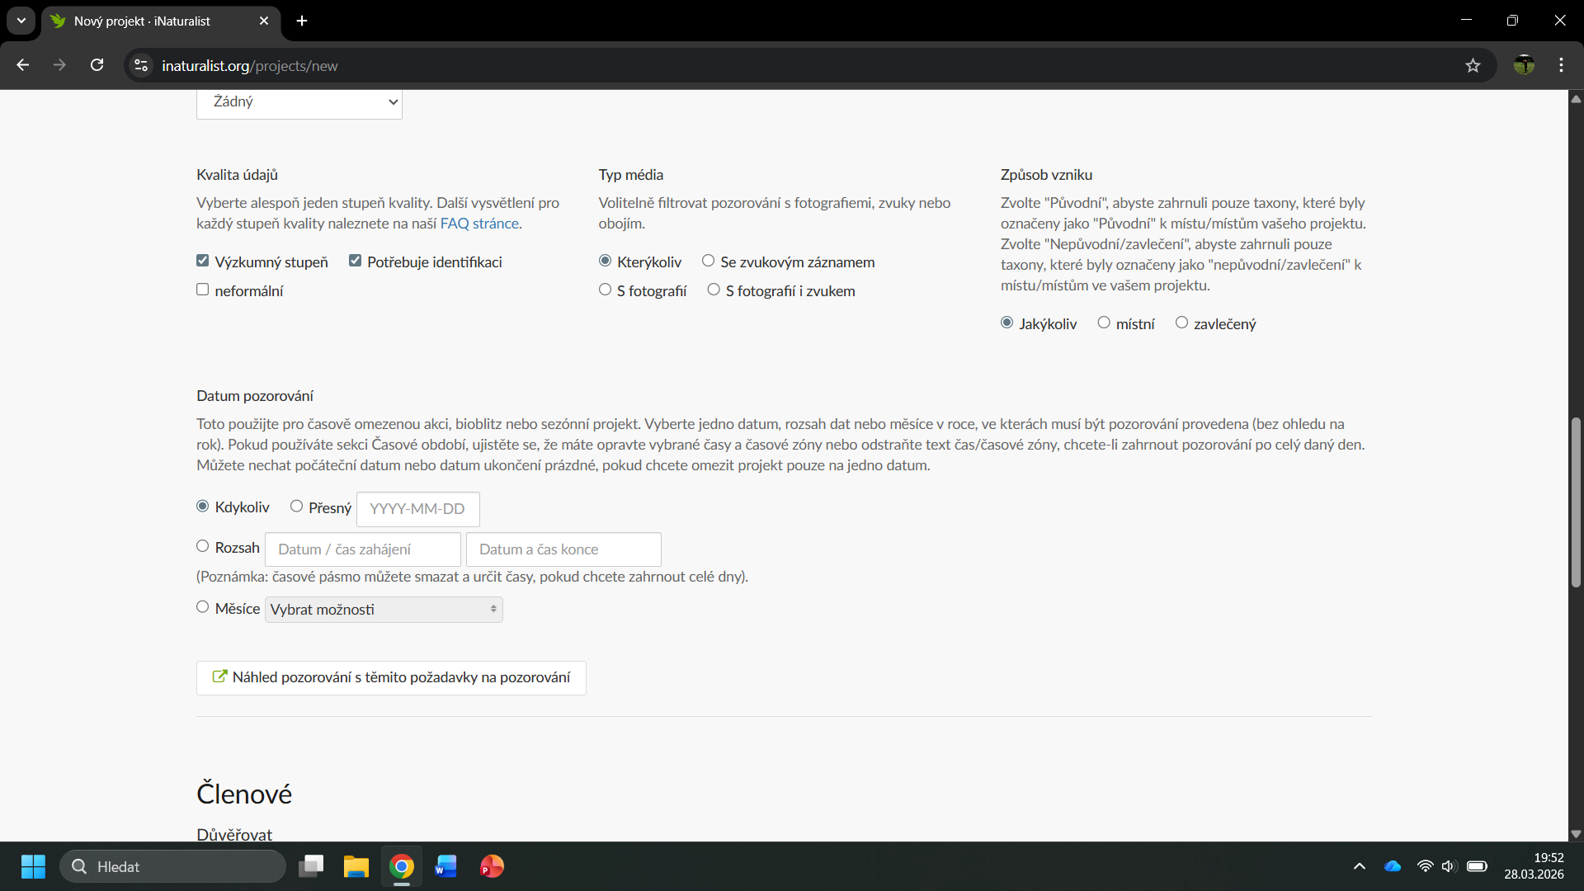
Notes:
8a. Dále si můžeme zvolit jakou Kvalitu údajů, Typ médií a Způsob vzniku (zda se jedná o původní nebo zavlečený organismus v dané oblasti) bude náš projekt shromažďovat.
9a. Projekt si také můžeme časově omezit. Může se jednat o jednodenní exkurzi, celotýdenní projekt, nebo měsíční záležitost.

Slide 26
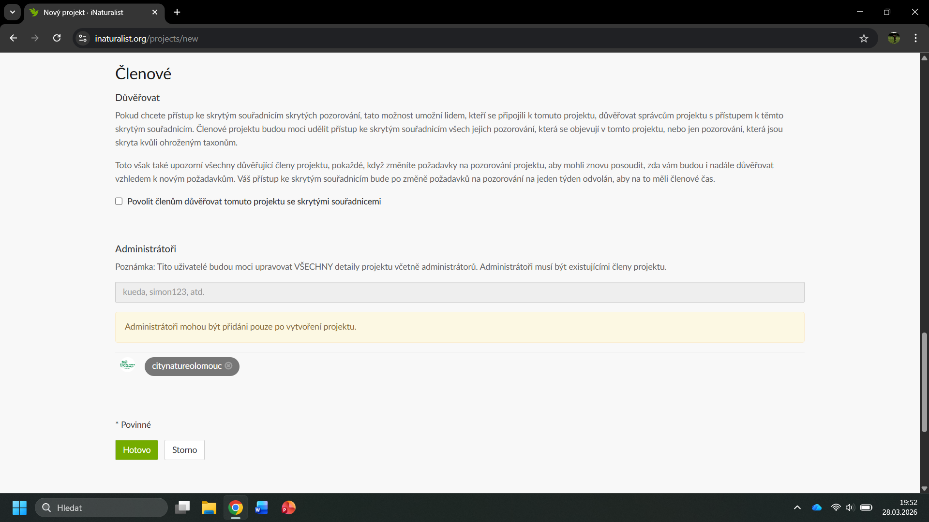
Notes:
10a. Nakonec zvolíme, zdali můžou členové důvěřovat tomuto projektu se skrytými souřadnicemi.
11a. Po vytvoření projektu můžeme přidávat i další administrátory, ti se vždy musí k projektu přidat, jinak nebudou nabízeni v nabídce.

Slide 27
Notes:
3b. Druhým typem projektu jsou tzv. Zastřešující projekty, které vytváří jeden deštníkový projekt shromažďující několik Sbírkových projektů.

Slide 28

Notes:
4b. Pro tento projekt je opět potřeba název, stručný popis a volitelně ikona, banner a barva projektu.

Slide 29
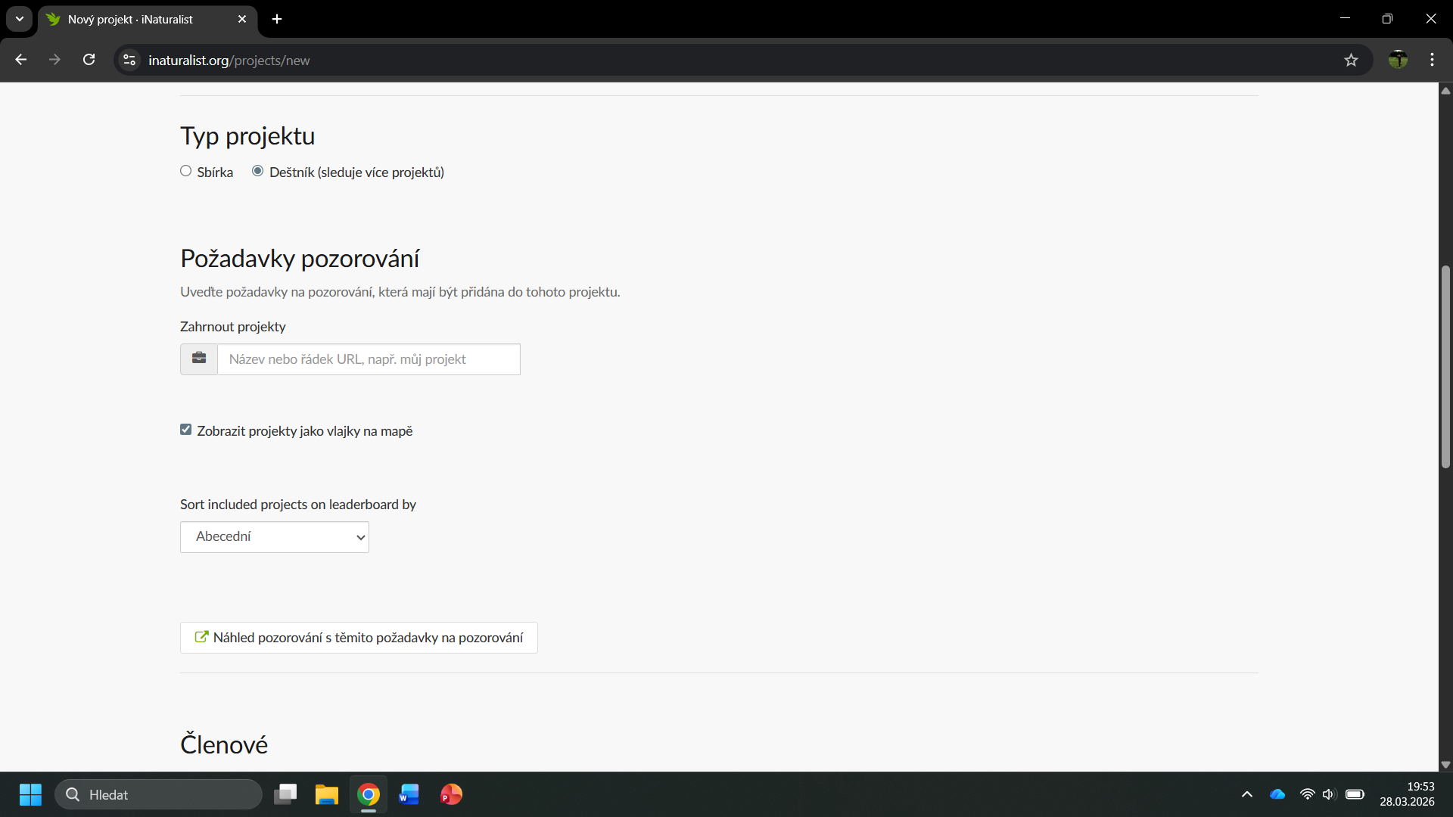
Notes:
5b. Jediným krokem je vybrat dílčí projekty, které bude zastřešující projekt zaštiťovat.

Slide 30
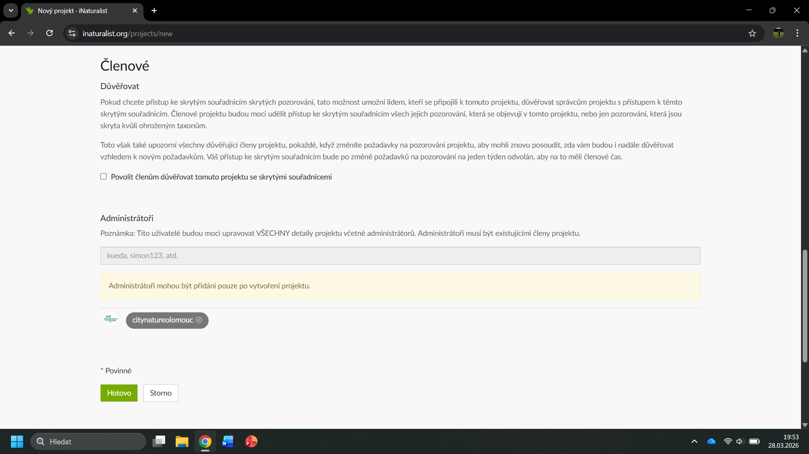
Notes:
6b. Nakonec zvolíme, zdali můžou členové důvěřovat tomuto projektu se skrytými souřadnicemi.
7b. Po vytvoření projektu můžeme přidávat i další administrátory, ti se vždy musí k projektu přidat, jinak nebudou nabízeni v nabídce.

Slide 31
C) JAK PŘIDAT MÍSTO

Slide 32
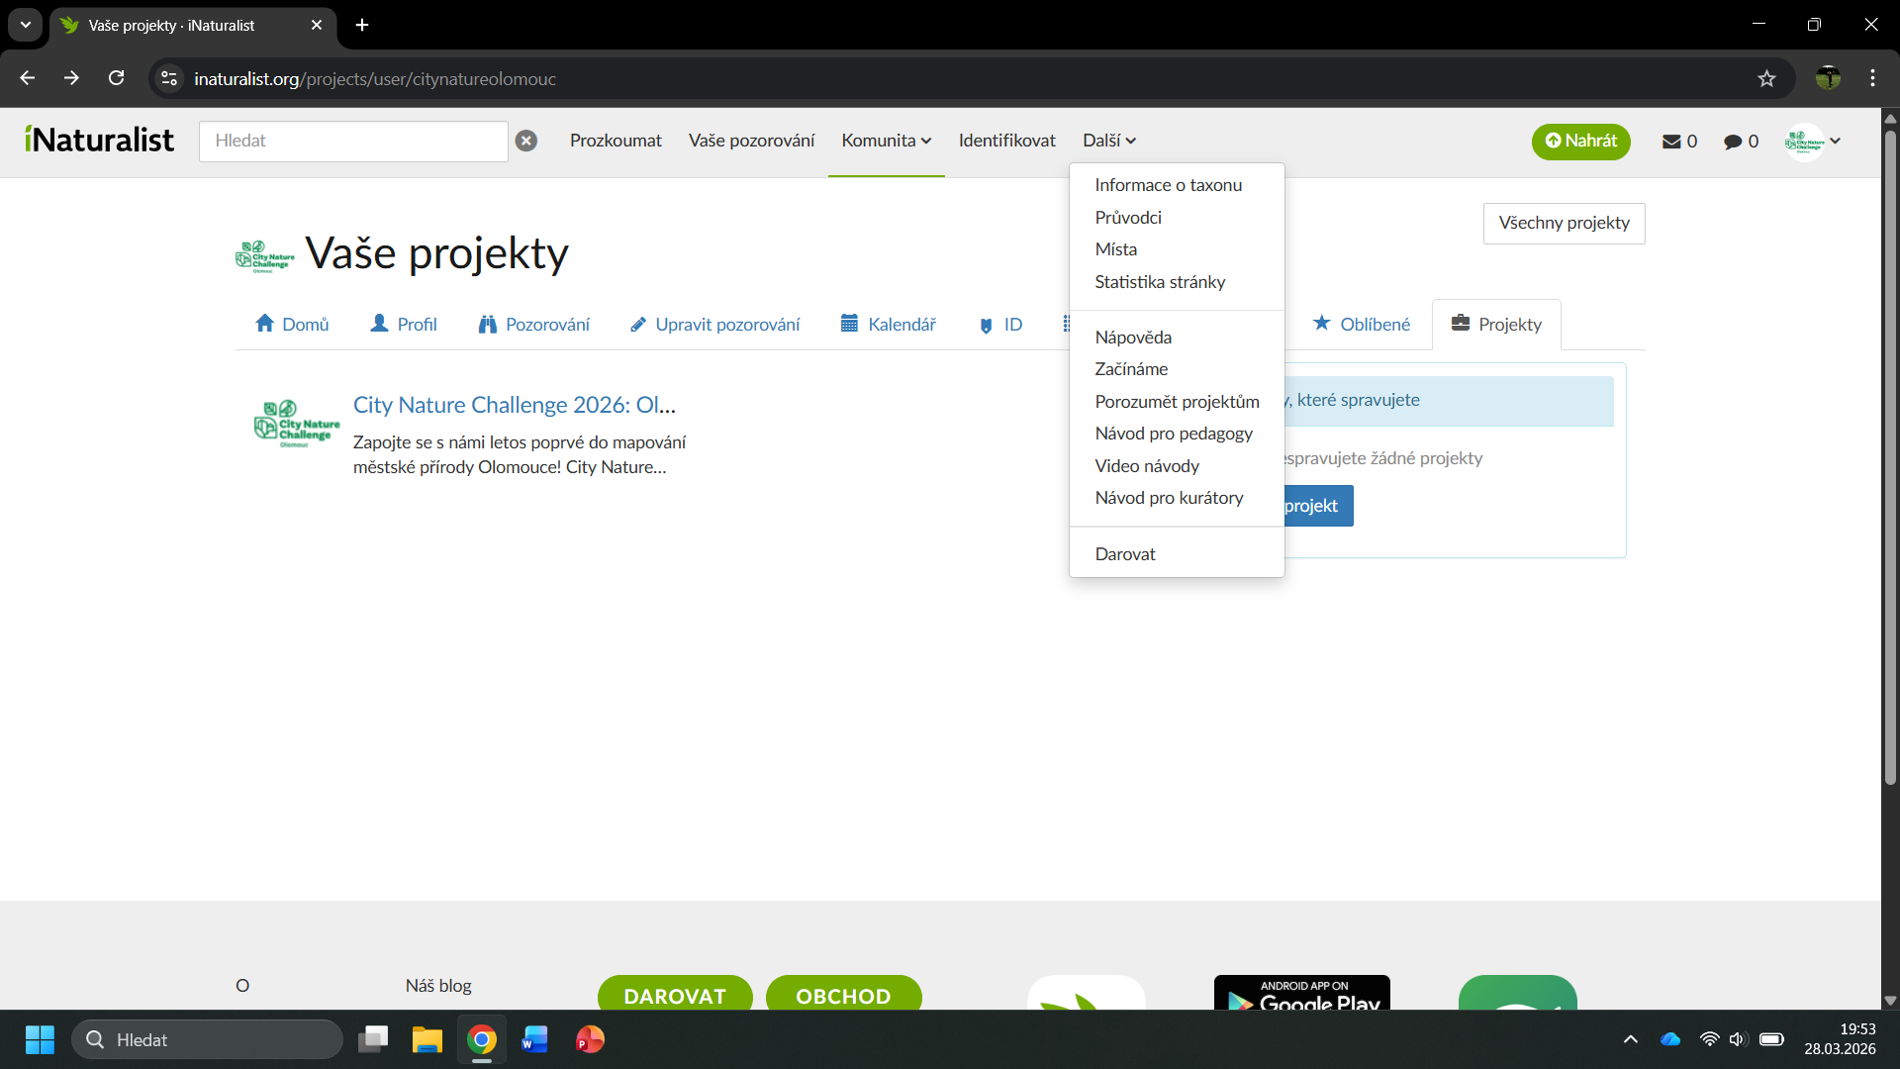
Notes:
1. Chybějící místa můžou přidávat uživatelé s minimálně 50 ověřitelnými pozorováními.
2. Klikneme na záložku Další a vybereme kolonku Místa.

Slide 33
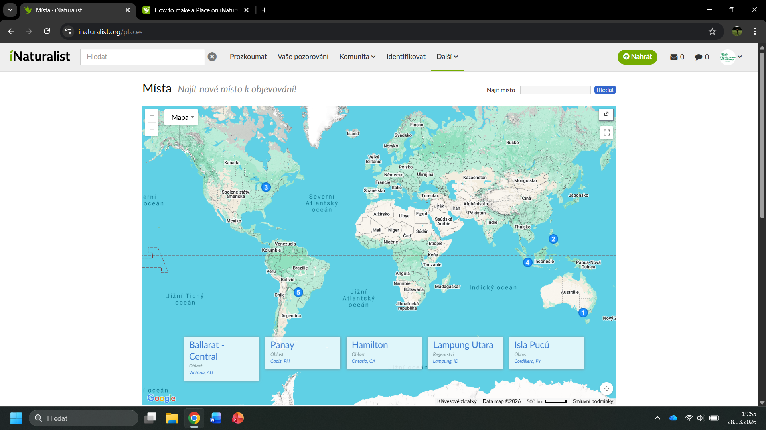
Notes:
3. Objevíme se na stránce se světovou mapou, kde můžeme jednotlivá místa hledat.

Slide 34
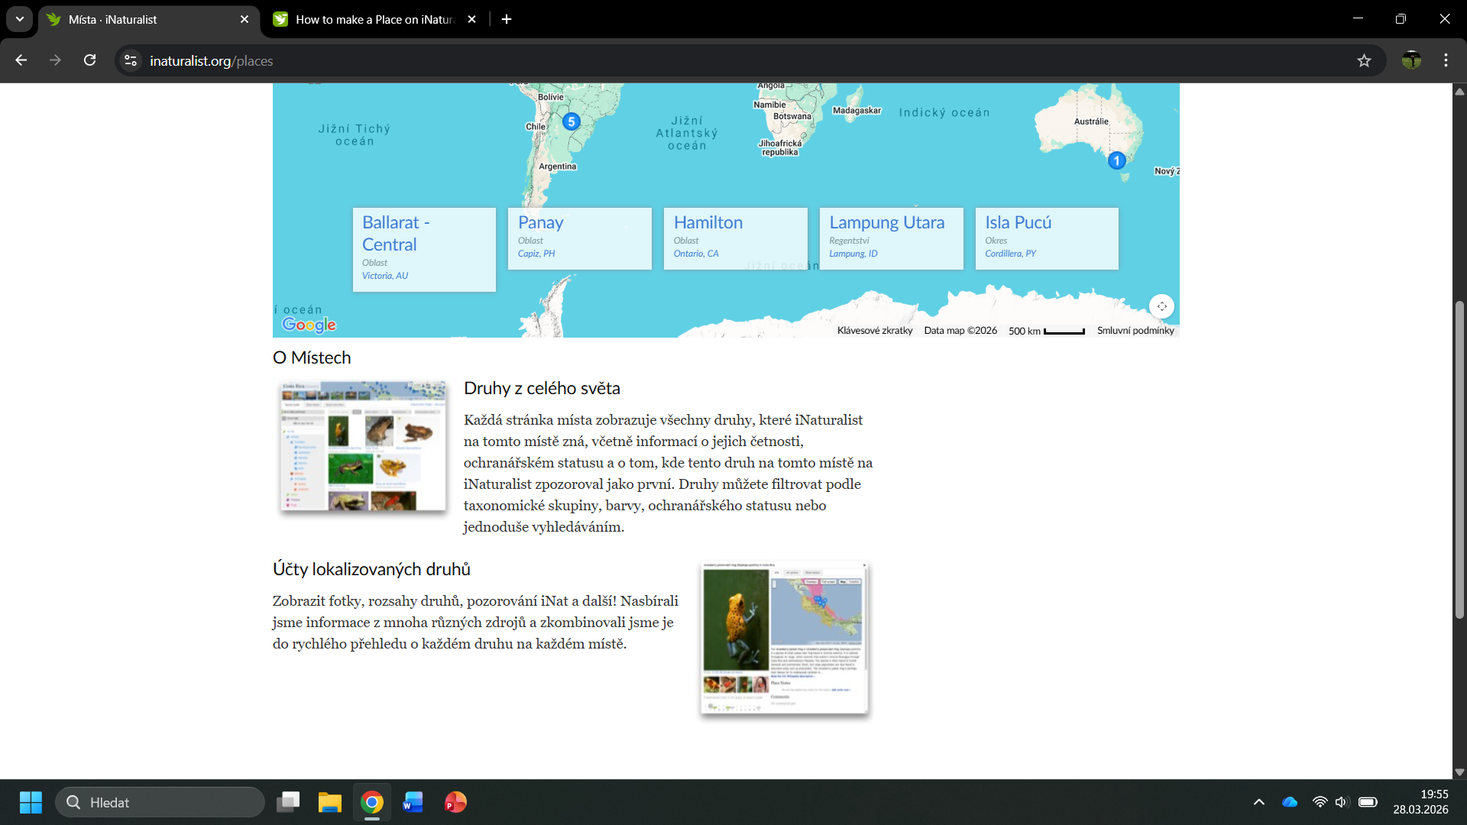
Notes:
4. Pokud nesplňujeme požadavek 50 přidaných pozorování, nezobrazuje se nám zde nic.

Slide 35
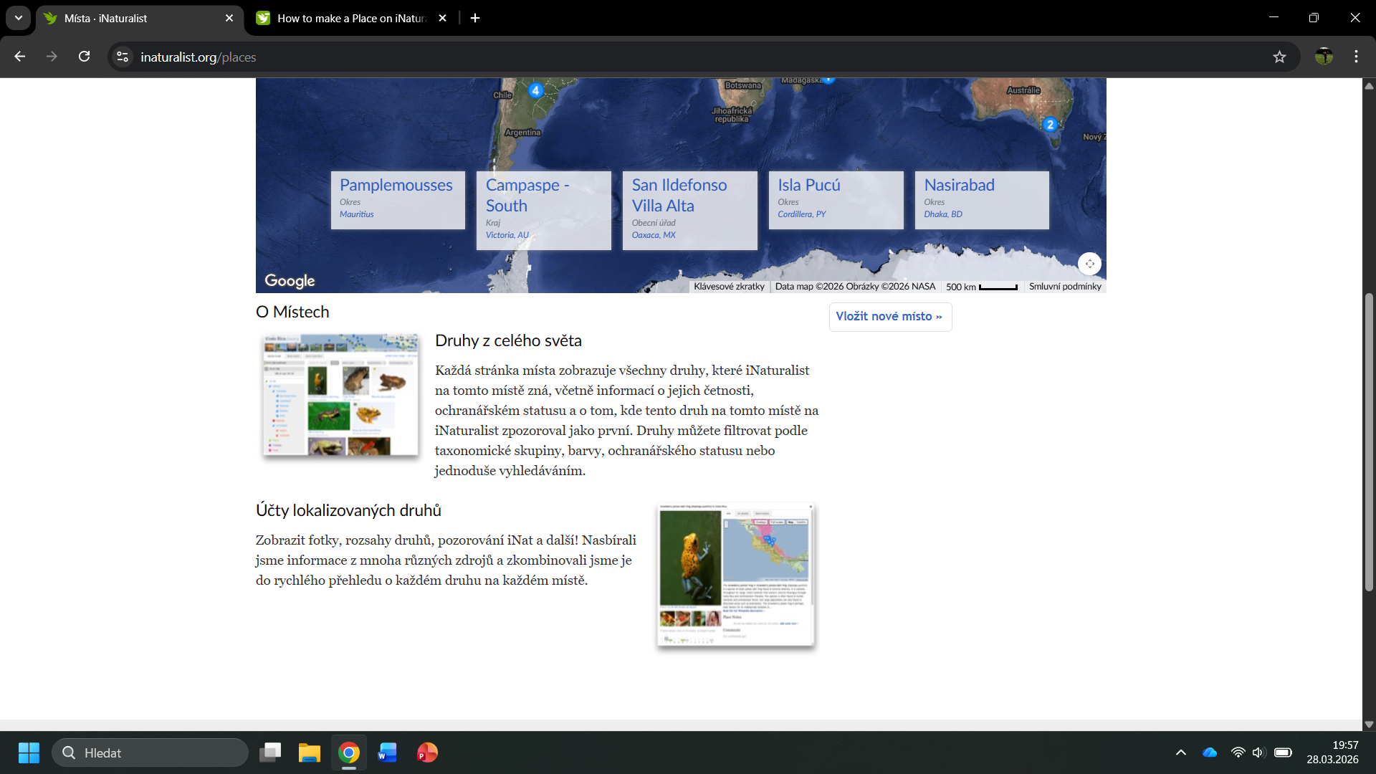
Notes:
5. Pokud požadavek 50 pozorování splňujeme, ukazuje se nám tlačítko Vložit nové místo, na které klikneme.

Slide 36
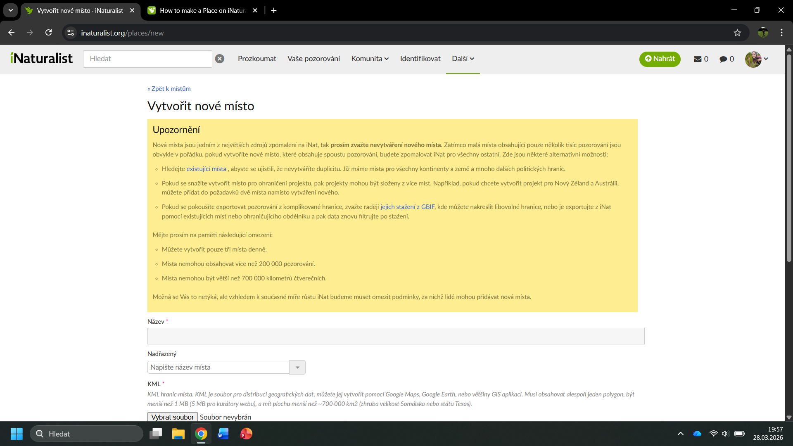
Notes:
6. Jako první se nám ukáže Upozornění, které nám popisuje jistá doporučení a omezení. Když chceme vytvořit nové místo, je to vhodné, pokud se například jedná o hranice města, nebo nějakého projektu, které ještě nebyly na iNaturalist přidány.

Slide 37
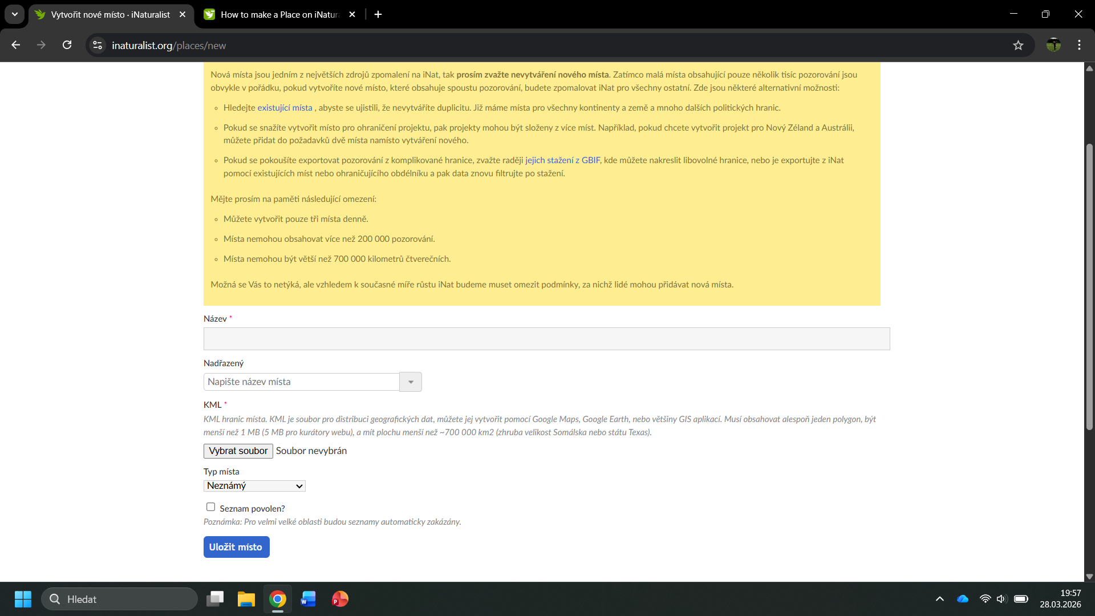
Notes:
7. Pro přidání místa je nutné vyplnit Název a Nadřazený celek, do kterého nové místo spadá. Soubor s požadovanou vrstvou musí být ve formátu .kml, tento formát lze vytvořit v Google Maps, či programech jako QGIS nebo ArcGIS.

